Slide 1
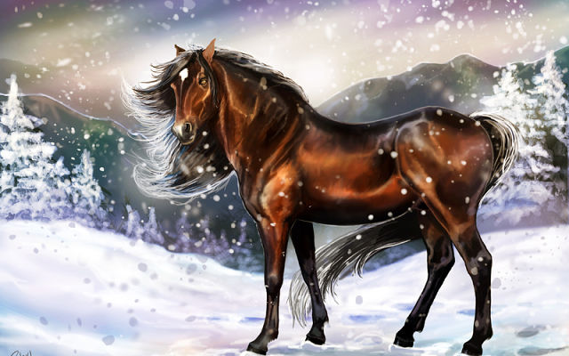
Году Лошади посвящается

Slide 2
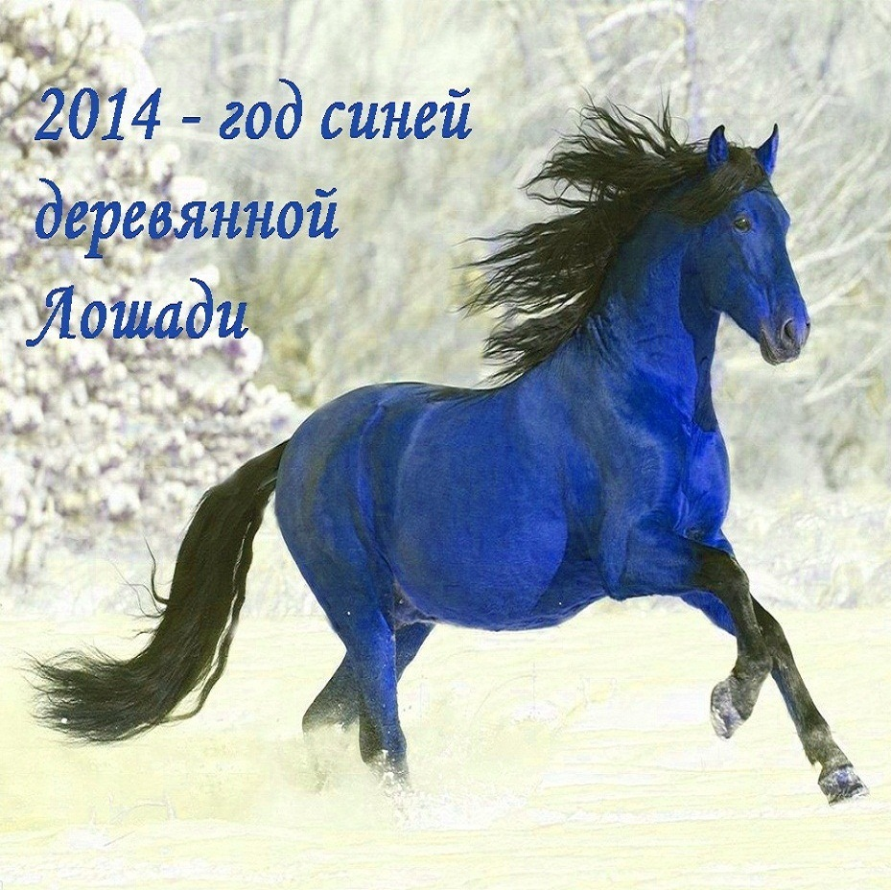

Slide 3
Господь, сотворив лошадь, сказал ей:
«С тобой не сравнится ни одно животное; все земные сокровища лежат между твоими глазами. Ты будешь топтать моих врагов и возить моих друзей. С твоей спины будут произносить мне молитвы. Ты будешь счастлива на всей земле и тебя будут ценить дороже всех существ, потому что тебе будет принадлежать любовь властелина земли. Ты будешь летать без крыльев и разить без меча…».
/Арабская легенда/

Slide 4
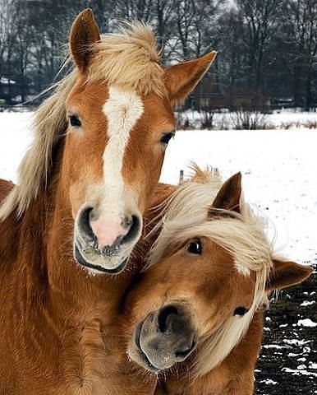
Подберите синонимы к словам
«лошадь», «конь»
кобыла
скакун
коняга
жеребец
рысак
кляча
мерин
иноходец

Slide 5

Поговорим о лошадях…

Slide 6
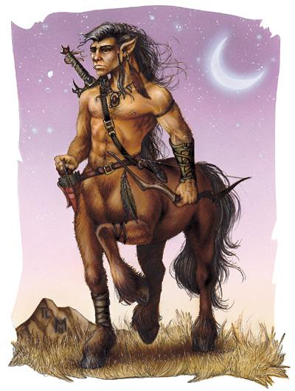
Как называется мифическое существо –получеловек-полулошадь?
Кентавр

Slide 7
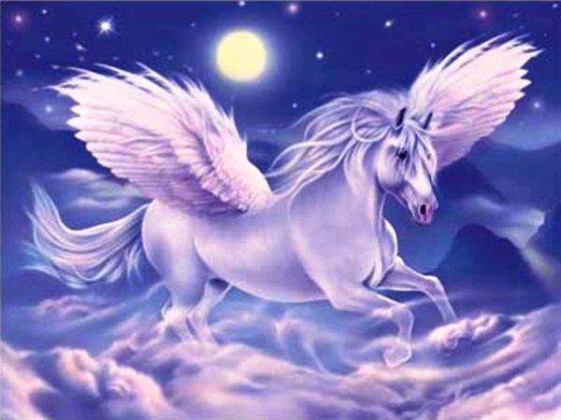
Как зовут мифического крылатого коня?
Пегас

Slide 8
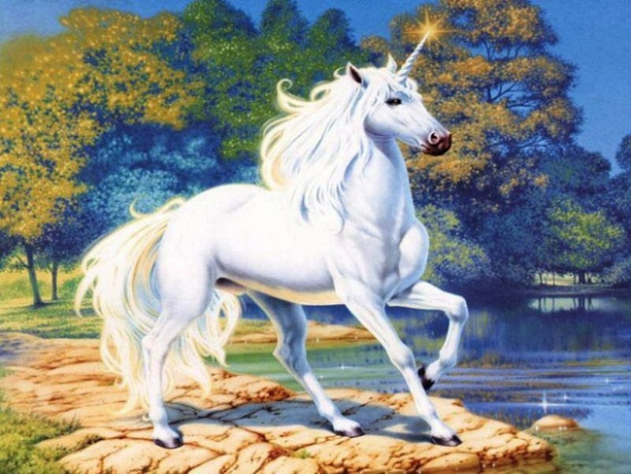
Мифическое существо в виде коня с одним рогом, выходящим изо лба, символизирует целомудрие.
Единорог

Slide 9
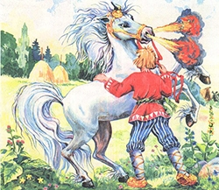
Самый известный персонаж-помощник в русских народных волшебных сказках:
«Конь бежит, земля дрожит, из ушей дым столбом валит, из ноздрей пламя пышет».
Сивка – бурка, вещая каурка

Slide 10
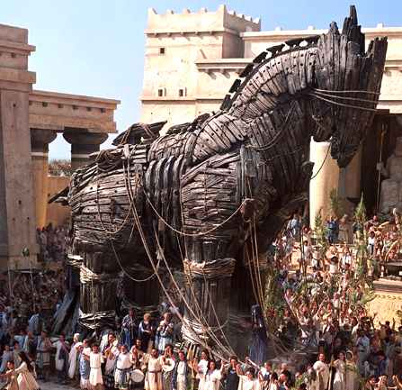
По греческому преданию, огромный деревянный конь, в котором спрятались ахейские воины, осаждавшие город.
Троянский конь

Slide 11
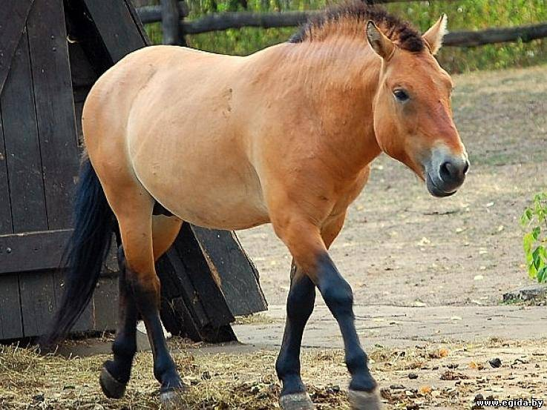
Лошадь называется в честь русского путешественника
Лошадь Пржевальского

Slide 12
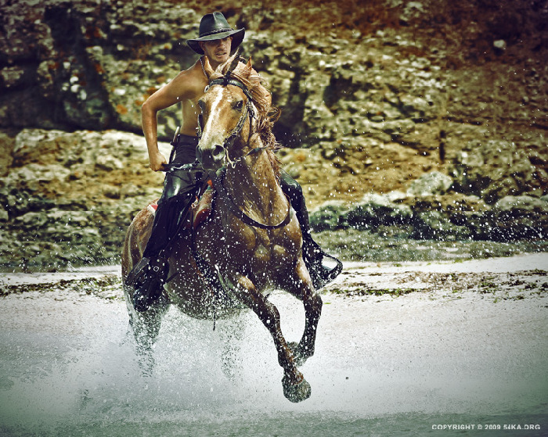
Ковбойская лошадь
Мустанг

Slide 13
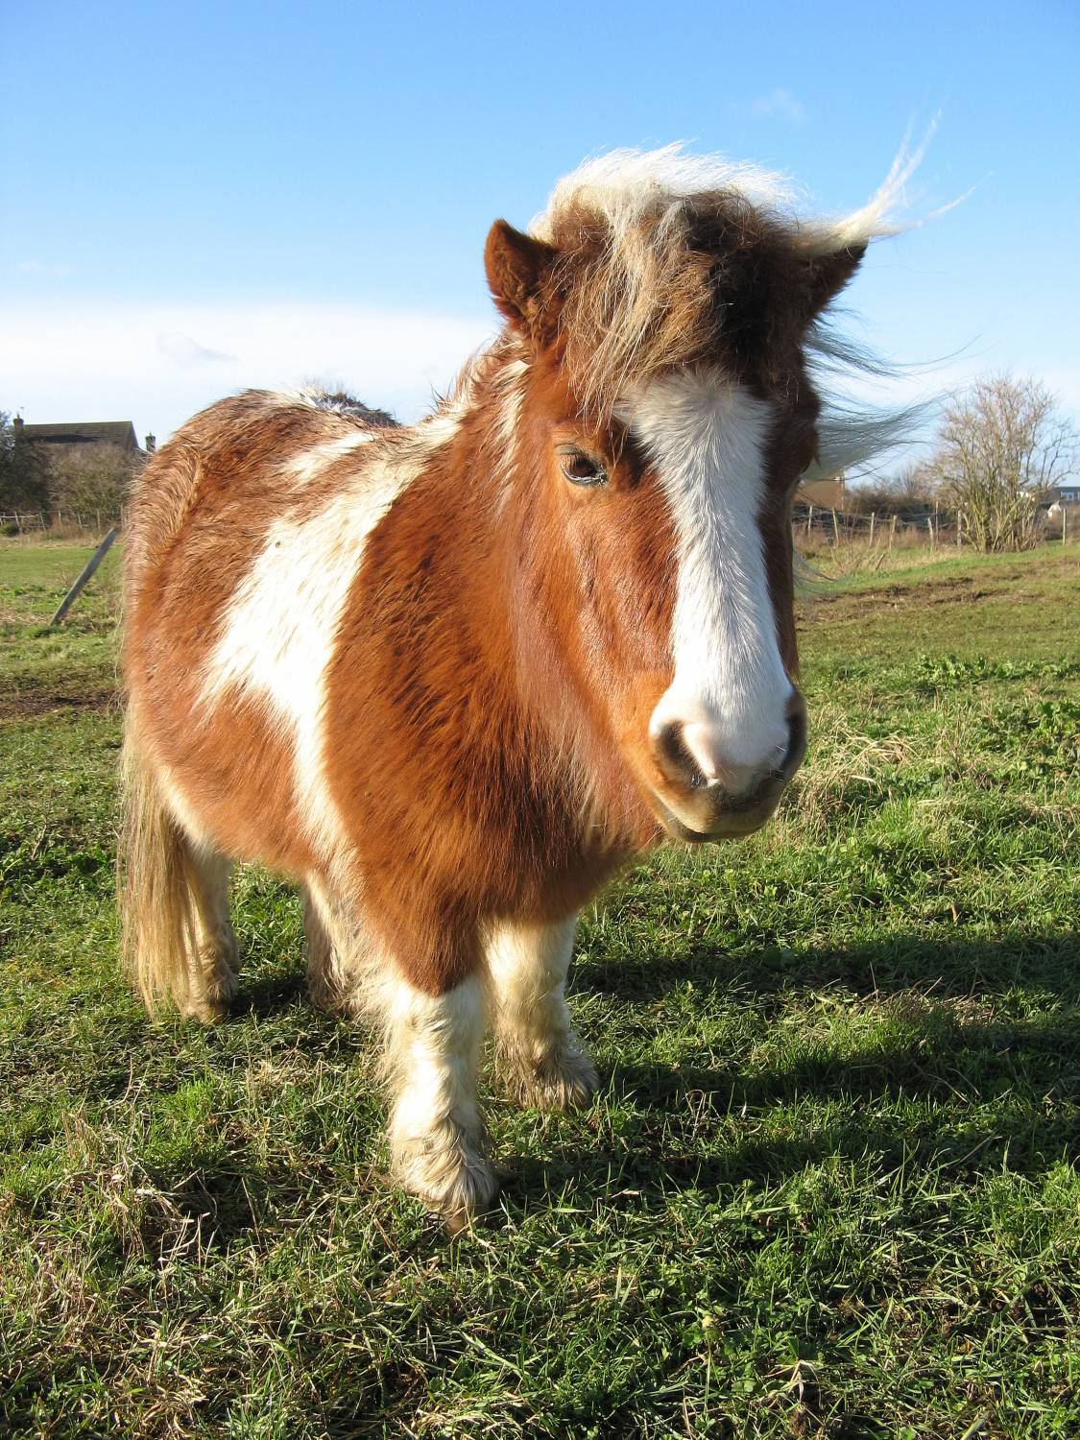
Лошадь искусственно выведенной мелкой и низкорослой породы
Пони

Slide 14
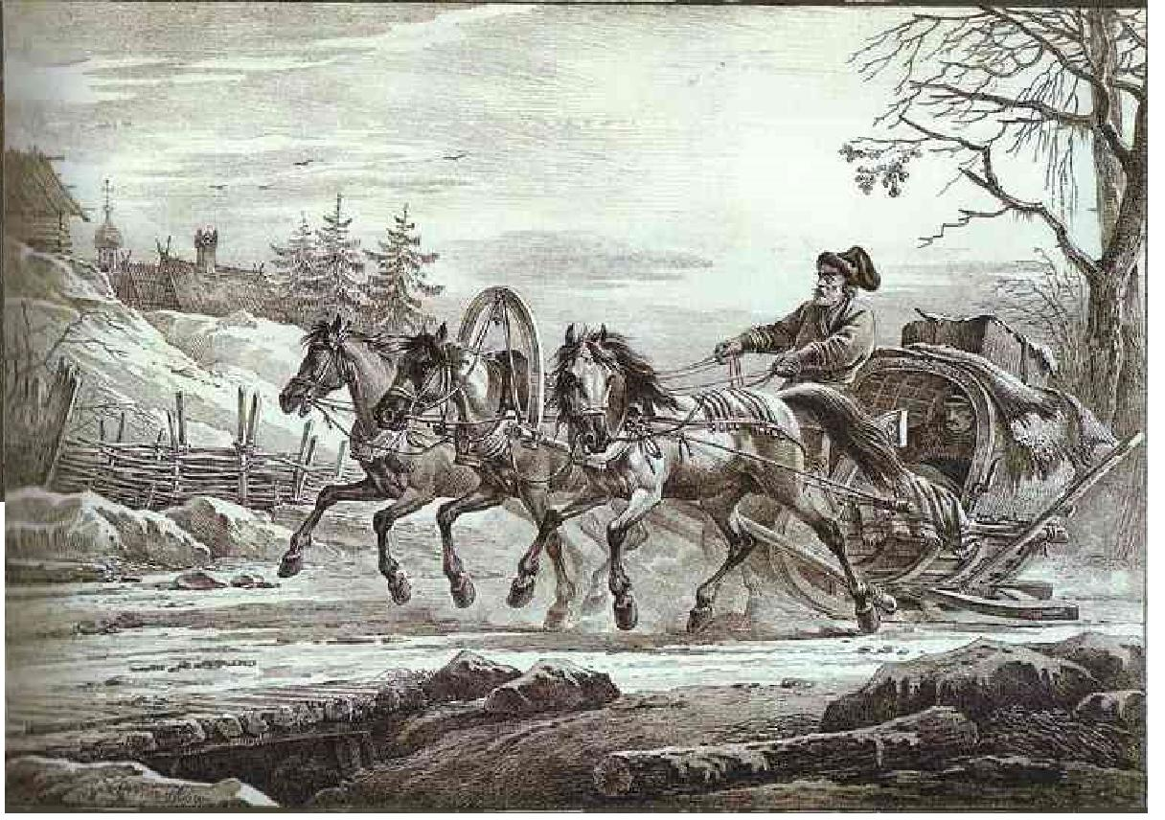
Старинная профессия-управляющий конной повозкой
Ямщик

Slide 15
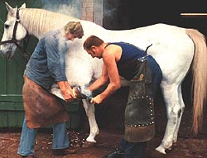
Работник, занятый уходом за лошадью.
Конюх

Slide 16
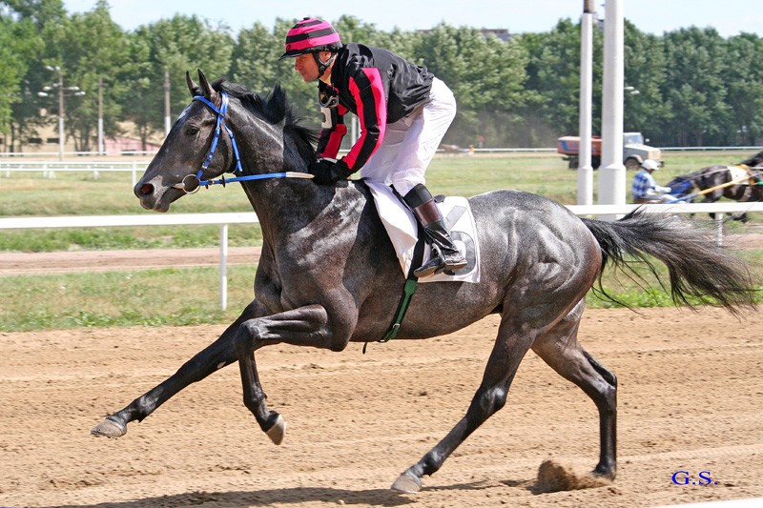
Профессиональный всадник, который управляет лошадью на скачках.
Жокей

Slide 17
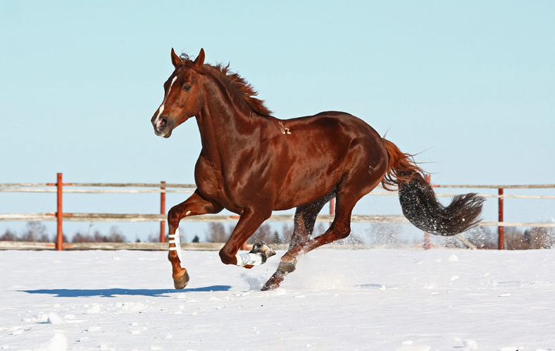
Какой способ бега лошади самый быстрый?
Галоп

Slide 18
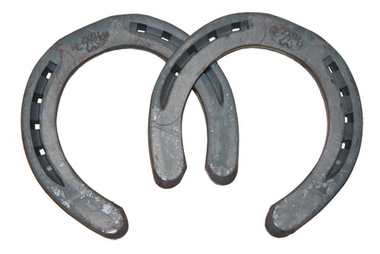
Что снималось с лошади с целью наказания рыцаря- всадника?
Подковы

Slide 19
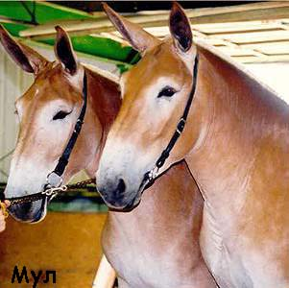
Животное - результат скрещивания осла и кобылы.
Мул

Slide 20
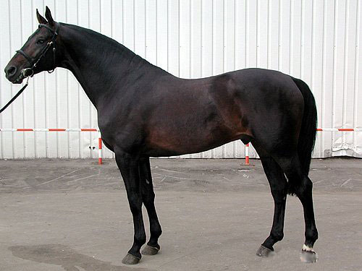
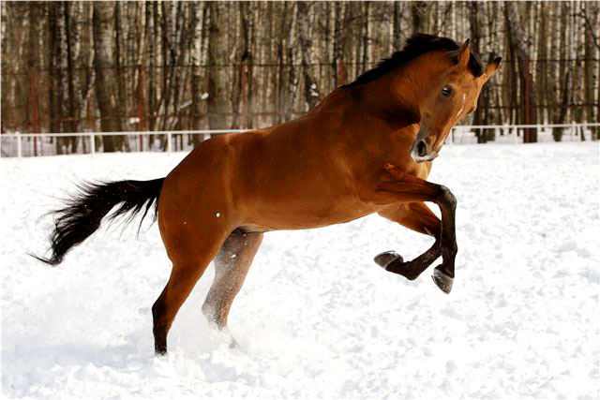
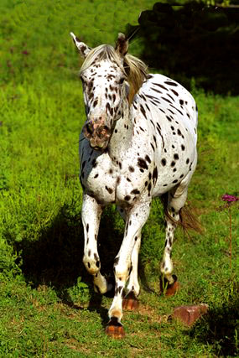
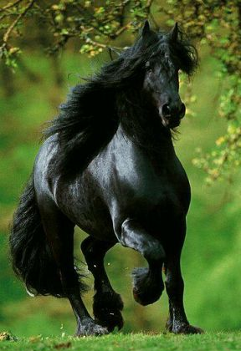
Цвет шерсти
у лошадей.
Масть

Slide 21
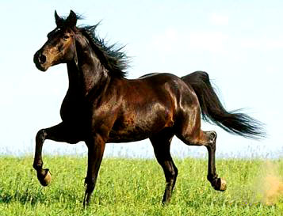
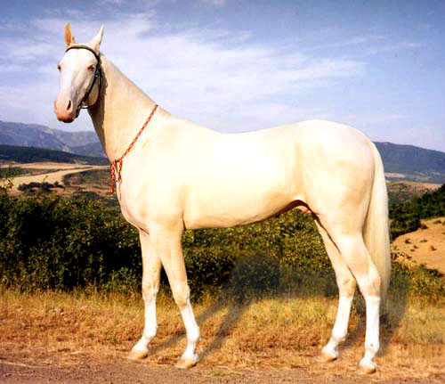
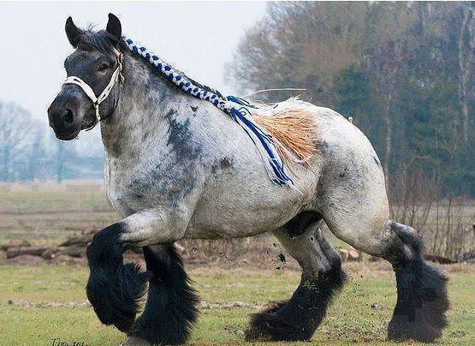
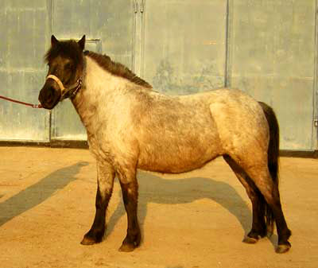

Slide 22
Из какого произведения эти строки? Кто автор?

Slide 23
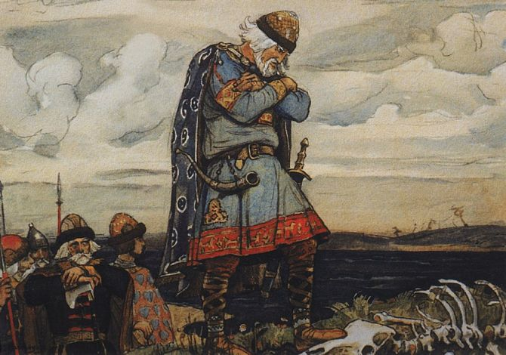
Причиной смерти кого из литературных героев может считаться в равной мере как животное – символ нынешнего года, так и животное – символ ушедшего года?
Вещий Олег
А.С.Пушкин «Песнь о вещем Олеге»

Slide 24
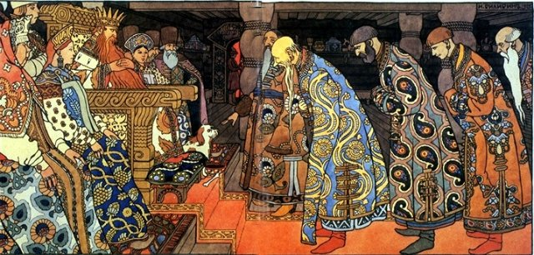
Мы объехали весь свет,
Торговали мы конями,
Всё донскими жеребцами.
А.С.Пушкин «Сказка о царе Салтане…»

Slide 25
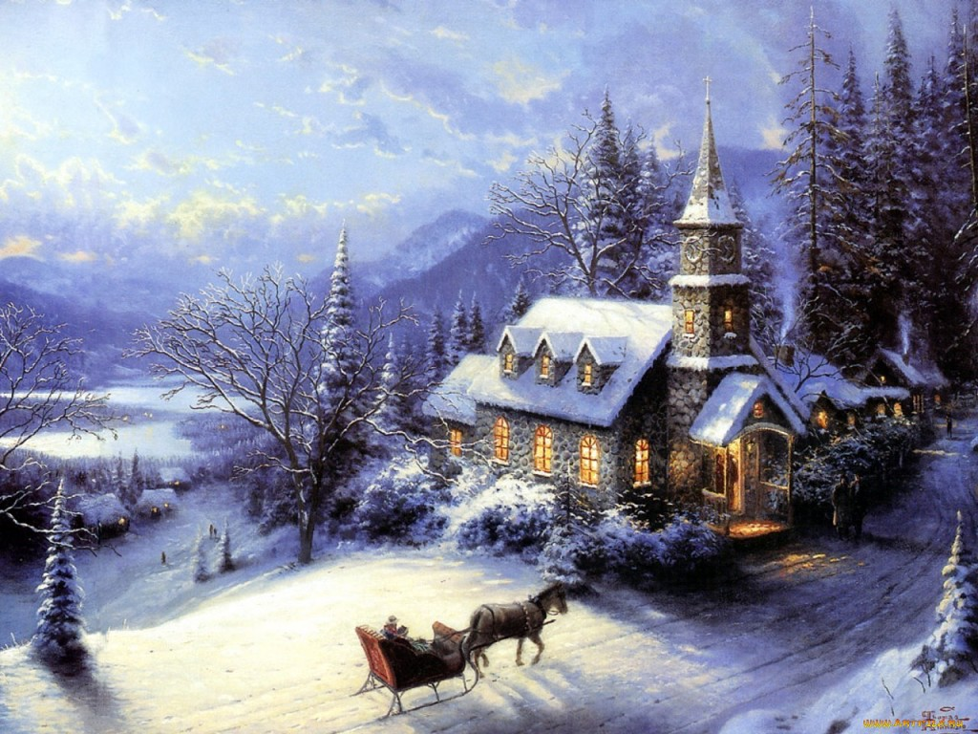
Приятно думать у лежанки,
Но знаешь, не велеть ли в санки
Кобылку бурую запрячь.
А.С.Пушкин «Зимнее утро»

Slide 26
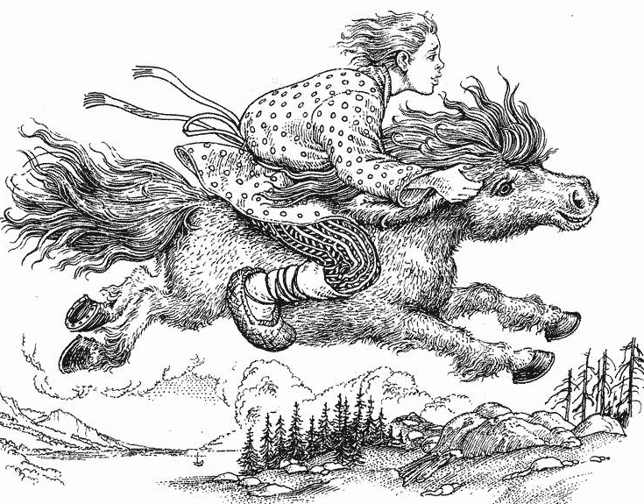
На земле и под землёй
Он товарищ будет твой:
Он зимой тебя согреет...
В голод хлебом угостит,
В жажду мёдом напоит...
П.П. Ершов «Конёк – горбунок»

Slide 27
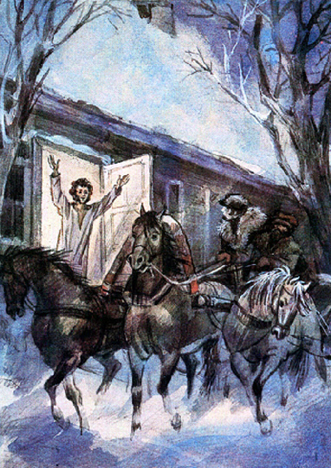
Мой первый друг,
мой друг бесценный!
И я судьбу благословил,
Когда мой двор уединенный,
Печальным снегом занесенный,
Твой колокольчик огласил.
А.С.Пушкин «Пущину»
Ю. И. Иванов
"Приезд И. Пущина в Михайловское"

Slide 28

Как фамилия врача, которую так мучительно долго отгадывали герои рассказа А.Чехова «Лошадиная фамилия»?
Овсов

Slide 29
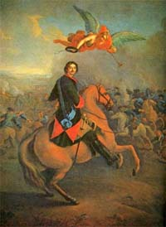
Идёт. Ему коня подводят.
Ретив и смирен верный конь.
Почуя роковой огонь,
Дрожит. Глазами косо водит
И мчится в прахе боевом,
Гордясь могущим седоком.
А.С.Пушкин «Полтава»
Петр I в Полтавской битве.
Художник Таннауер И.Г.

Slide 30
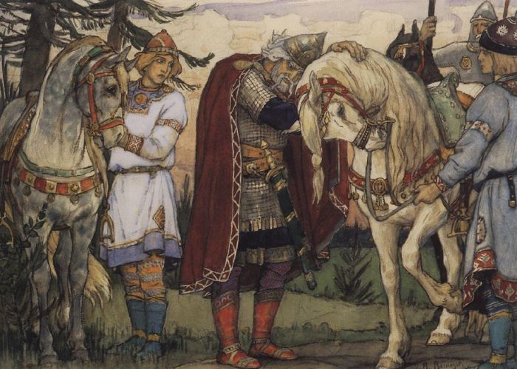
Твой конь не боится опасных трудов;
Он, чуя господскую волю,
То смирный стоит под стрелами врагов,
То мчится по бранному полю.
И холод и сеча ему ничего...
А.С.Пушкин «Песнь о вещем Олеге»

Slide 31
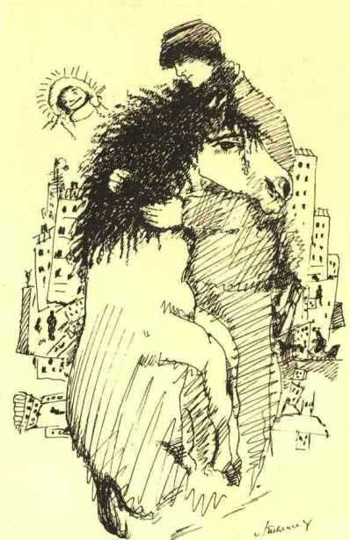
Лошадь, не надо.
Лошадь, слушайте -
чего вы думаете, что вы их плоше?
Деточка,
все мы немножко лошади,
каждый из нас по-своему лошадь.
В. МАЯКОВСКИЙ
«ХОРОШЕЕ ОТНОШЕНИЕ К ЛОШАДЯМ»
Иллюстрация Александра Тышлера

Slide 32
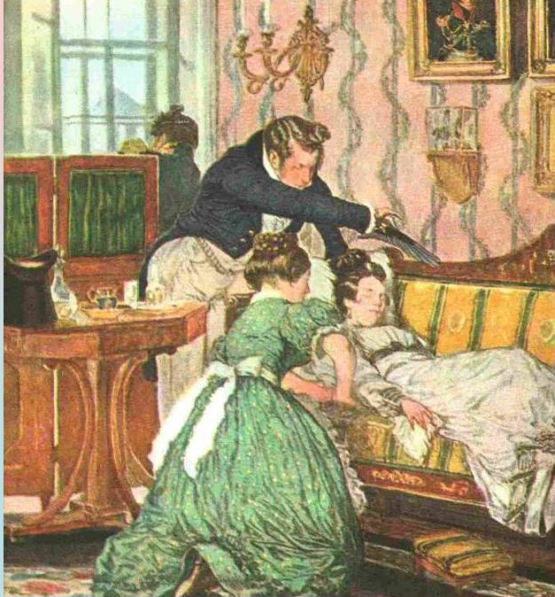
Кто из литературных героев, упав с коня
в весьма неподходящий момент, дал повод
подозревать героиню в любви к нему?
Молчалин «Горе от ума» А.С.Грибоедов

Slide 33
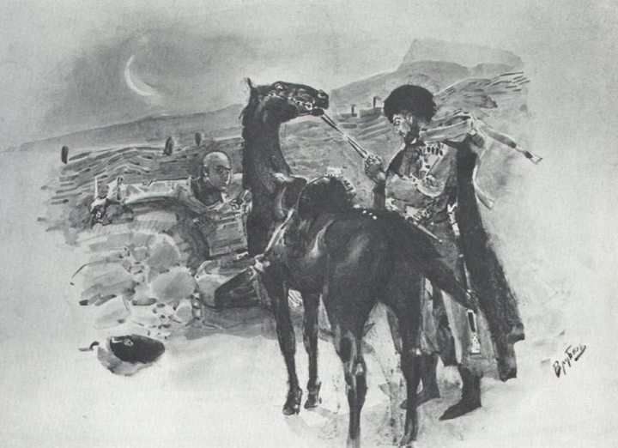
«вороная как смоль, ноги – струнки, … а какая сила! скачи хоть на пятьдесят верст; а уж выезжена – как собака бегает за хозяином, голос даже его знала! Бывало, он ее никогда и не привязывает. Уж такая разбойничья лошадь!»
М. Врубель «Казбич и Азамат»
Карагёз М.Ю.Лермонтов «Герой нашего времени»

Slide 34
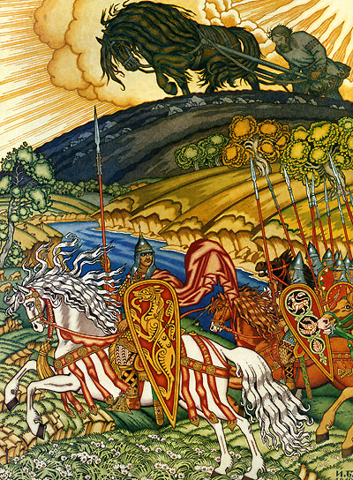
У оратая кобыла соловая,
Гужики у нее да шелковые,
Сошка у оратая кленовая,
Омешики на сошке булатные,
Присошечек у сошки серебряный,
А рогачик-то у сошки красна золота.
Былина
«Вольга и Микула Селянинович»
Вольга и Микула И. Я. Билибин

Slide 35
Конкурс экскурсоводов

Slide 36
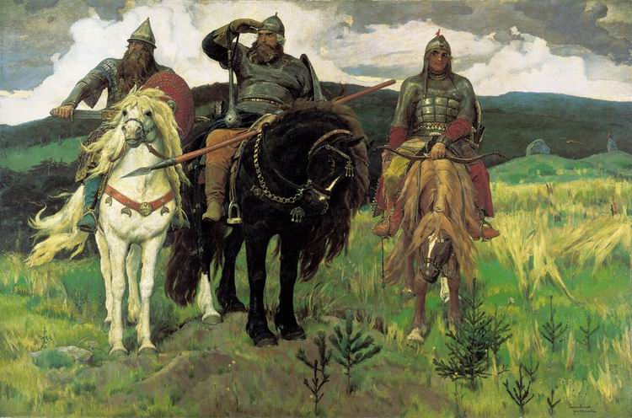
В.М. Васнецов «Богатыри»

Slide 37
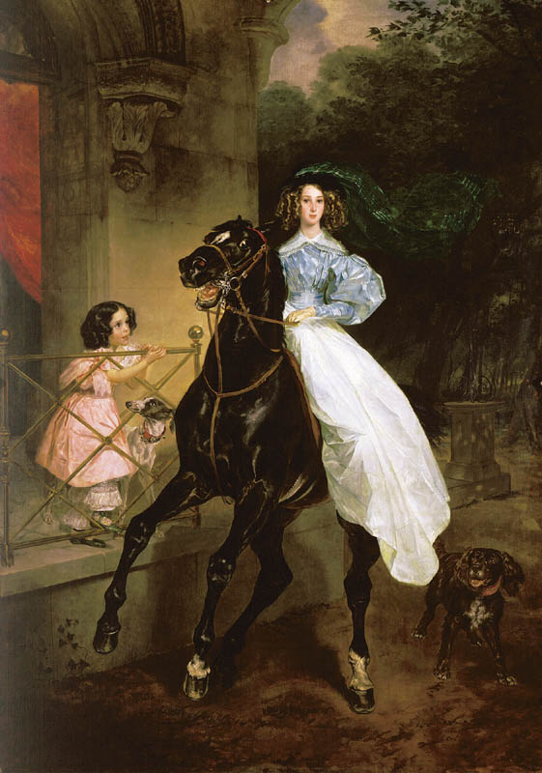
К. Брюллов
«Всадница»

Slide 38
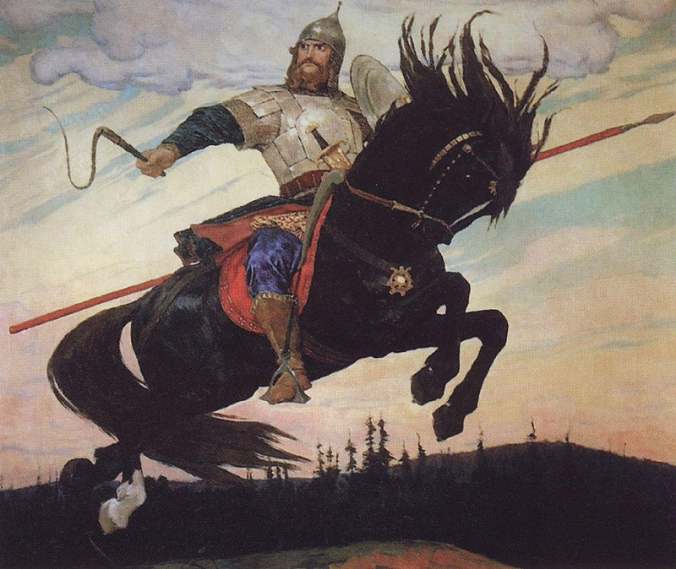
В.М. Васнецов Слава богатырям-защитникам Родины! Илья Муромец.

Slide 39
Лошади великих людей

Slide 40
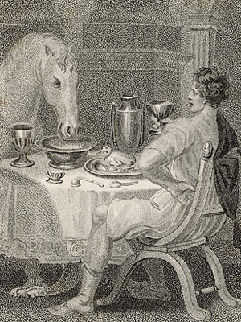
Любимец римского диктатора
Инцитат (Быстроногий)

Slide 41
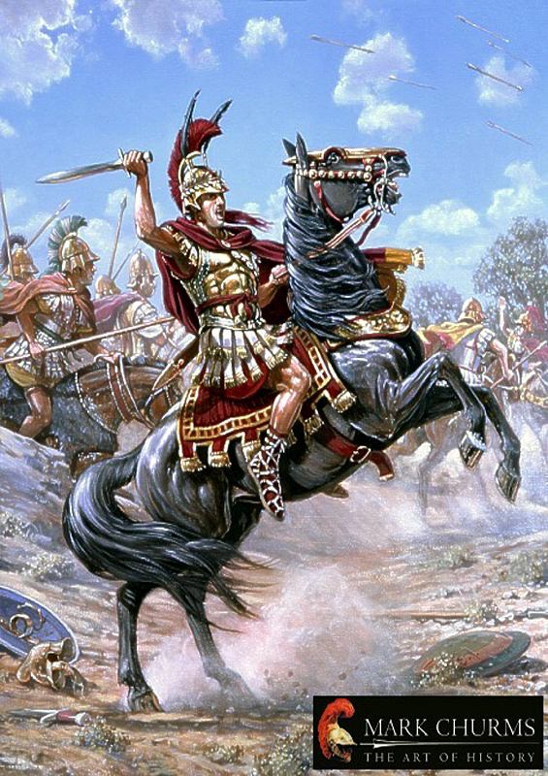
Любимый конь Александра Македонского
Буцефал (Бычьеголовый)

Slide 42
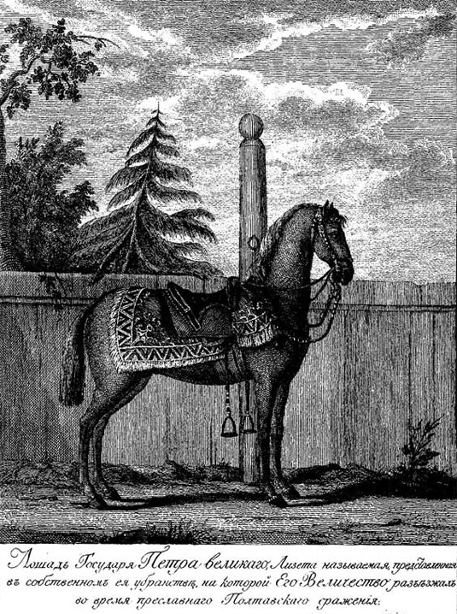
Любимый конь
Петра Великого
Лизетта

Slide 43
Пословицы и поговорки о лошадях

Slide 44
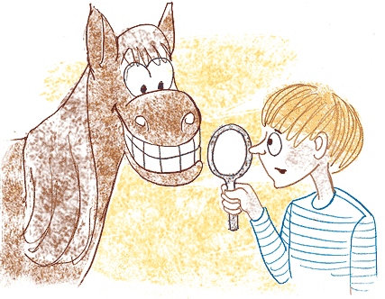
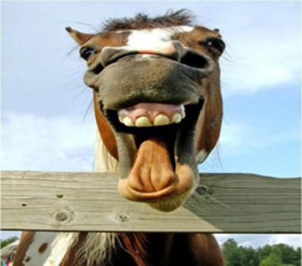
Подарок не обсуждают, принимают с благодарностью то, что дарят.
Дарёному коню в зубы не смотрят

Slide 45
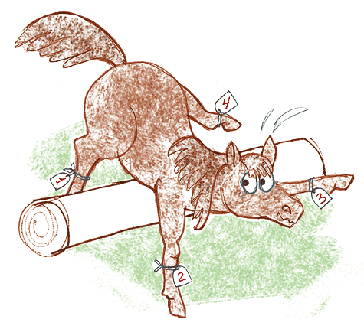
Ошибаться может каждый
Конь о четырёх ногах,
да спотыкается

Slide 46
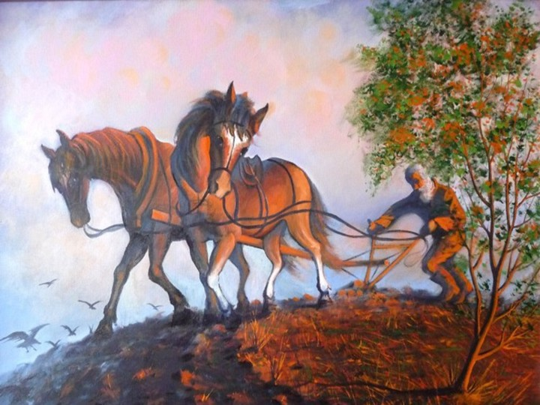
Старый конь борозды не портит
Человек с большим опытом отлично справится с тем, за что возьмется. Говорится чаще, когда за дело наравне с молодыми берется старый, опытный, знающий человек.

Slide 47
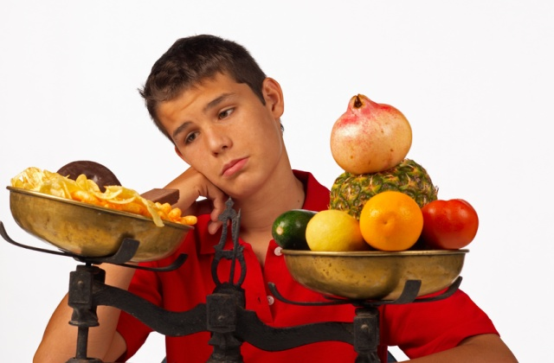
Какая пословица
о людях, хорошо кушающих, но не прибавляющих в весе?
Не в коня корм

Slide 48
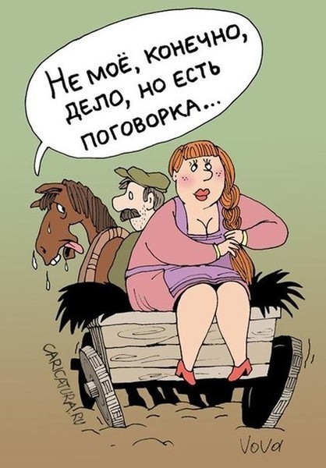
В какой пословице отстаиваются лошадиные интересы ?

Slide 49
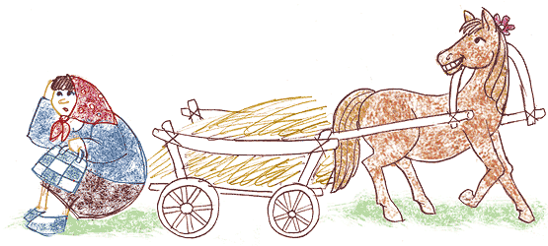
Баба с возу – кобыле легче.

Slide 50
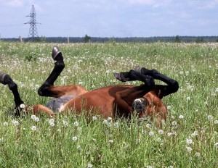
Конь не валялся
Ничего ещё не начато, не готово

Slide 51

Коней на переправе не меняют
В решающий для дела момент не меняют ни планы, ни людей

Slide 52

Не пришей кобыле хвост
Выражение употребляется по отношению к чему-либо совершенно неуместному, бесполезному, бессмысленному, несуразному.

Slide 53

Тёмная лошадка
О человеке, чьи качества, возможности неясны, неизвестны.

Slide 54

Была бы лошадь, а хомут найдется
Было бы желание работать, а что сделать, всегда найдётся.

Slide 55

Поставить не на ту лошадь
Проигрыш, а в переносном значении употребляется, когда корыстные расчеты человека оказываются неверными, когда он грубо ошибается в своих надеждах, допускает промах.

Slide 56

Бред сивой кобылы
Выражение, обозначающее глупое высказывание, полную ерунду, чушь

Slide 57
Путешествие в историю…

Slide 58
Учились бы, на старших глядя:
  Мы, например, или покойник дядя,
  Максим Петрович: он не то на серебре,
  На золоте едал; сто человек к услугам;
  Весь в орденах; езжал-то вечно цугом;
  Век при дворе, да при каком дворе!
  Тогда не то, что ныне,
  При государыне служил Екатерине.
Что такое ЦУГ?

Slide 59

Цуг – богатый выезд, несколько пар лошадей,
запряжённых одна за другой

Slide 60
Так думал молодой повеса,
Летя в пыли на почтовых,
Всевышней волею Зевеса
Наследник всех своих родных.
На ПОЧТОВЫХ - это как?

Slide 61

На почтовых – на казённых лошадях, которые сменялись на каждой станции, и потому путешествие совершалось гораздо быстрее, чем на собственных лошадях.

Slide 62
Бразды пушистые взрывая,
Летит кибитка удалая:
Ямщик сидит на облучке
В тулупе, в красном кушаке…
На облучке – это где?

Slide 63

Облучок – сиденье для кучера в передке экипажа.

Slide 64

Из чего состоит сбруя для упряжки в повозку?

Slide 65

1 - узда с поводьями; 2 - хомут с гужами; 3 - дуга; 4 - седелка с подпругой; 5 - шлея; 6 - чересседельник с подбрюшником; 7 - вожжи

Slide 66

Из чего состоит сбруя для верховой езды?
подпруга
повод
налобник
седло
удила
стремя
шпоры

Slide 67
Это интересно…

Slide 68

Самая маленькая порода лошадей в мире – пони фалабелла. Самая маленькая фалабелла была зарегистрирована в 1975 году - жеребец Литтл Памкин. Его рост был 35,5 см, а вес – 9,07 кг!

Slide 69

Самой высокой в мире лошадью считается тяжеловоз по кличке Сэмпсон-Мамонт. Он родился в Великобритании в 1846 году. В четырехлетнем возрасте его рост равнялся 2-м метрам и 19 сантиметрам.

Slide 70

Конь по имени Радар ( рост лошади в холке — 2 метра)

Slide 71

Самой большой лошадью в мире признан жеребец бельгийской породы Бруклин Сьюприм . В возрасте 10 лет был ростом 1,98 м (в холке) и весил 1451 кг! Он носил огромные подковы, общий вес которых составлял 13,6 кг.

Slide 72

Форс - жеребец советской тяжеловозной породы. В 1951 году установил рекорд по грузоподъёмности, до сих пор оставшийся непобитым. Он провёз на 35 метров груз весом 23 тонны.

Slide 73

Жеребец по кличке Самтинг в 1975 году стал рекордсменом среди лошадей по прыжкам в длину. В городе Йоханнесбурге он преодолел ров с водой, ширина которого равнялась 8,4 м.

Slide 74

Самый высокий прыжок лошади - 2,47 м. Именно такой результат показал жеребец Уасо, находившийся под седлом Моралеса, на соревнованиях в Чили (1949 г).

Slide 75

Самой дорогой лошадью в истории стал 3-х летний чистокровный английский жеребец Шариф Дансер, победитель двух соревнований (скачек короля Георга VII и ирландского Дерби). Aль Мактум шейx Xамдан в 1983 году приобрел его за 40 миллионов долларов.

Slide 76



Липицианские кони. В Штирии (Австрия) выращивают и воспитывают ученых лошадей, танцующих вальсы в императорской резиденции в Вене.

Slide 77
Памятники лошадям

Slide 78

Памятник «Лошадь и воробей» в Минске

Slide 79

Скульптура "Экипаж« в Минске посвящена лошадям, которые погибли в битве при Аустерлице(в этой битве погибли более 20 тысяч человек и около 5 тысяч лошадей.

Slide 80


Памятник М.Шолохову и плывущим лошадям в Москве на Гоголевском бульваре.
Скульптор – Александр Рукавишников

Slide 81


Памятники барону Мюнхаузену
В Сочи
В Одессе

Slide 82


На родине барона в городе
Боденвердер

Slide 83


Памятник «Конь в пальто» в Москве (у ипподрома) и
в Сочи.

Slide 84


Slide 85


Slide 86
Использованные интернет- ресурсы:
Шаблон для слайдов 5,22, 35, 39, 43, 57, 67, 77 – http://detsad-kitty.ru/shablon/6369-zimnie-shablony-2-v-png.html
Слайды 1, 2,20,21, 25,74,75- www.odnoklassniki.ru/
Слайд 6 - http://sedrikdiggori.mybb.ru/viewtopic.php?id=100
Слайд 7 - http://kosx.livejournal.com
Слайд 8 - http://www.fotokoni.ru/89.html
Слайд 9 - http://www.kurtsevo.ru/articles/article22.html
Слайд 10 - http://www.confederazionecub.it/uploads/pics/
Слайд 11 – http://egida.by/_pu/20/92154366.jpg
Слайд 12 - http://www.zoovet.ru/petfoto.php?id=7964&pid=636
Слайд 13 - http://fotopets.ru/publ/foto_loshadej/
Слайд 14- http://www.liveinternet.ru/community/3855778/post142905778/
Слайд 16 - http://www.superomsk.ru/news/detail.php?print=Y&ID=4603
Слайд 15 - http://www.sudarrb.com/old/soveti/chistkakopiti.html
Слайд 17 - http://www.djagobon.ru/index
Слайд 18 - http://www.konmir.ru/data/catalog/1201701867_
Слайд 19 – http://technocredo.com/images/jizn-jivotnih2/loshadi/
Слайды 23, 30 - http://paintingart.ru/gallery/vastetsov/7203.html
Слайд 24 - http://www.liveinternet.ru/users/tatiana5/post147754882

Slide 87
Слайд 26 – http://freelance.ru/img/portfolio/pics/00/0D/83/885739.jpg
Слайд 27 – http://school-collection.edu.ru/catalog/res/
Слайд 28 – http://900igr.net/datai/psikhologija/Istorija-imeni/
Слайд 29 - http://www.levadiya.ru/mir.htm?id=7007
Слайд 31 – http://lyashenko-serg.livejournal.com/
Слайд 32 – http://900igr.net/
Слайд 33 – http://img-fotki.yandex.ru/get/5804/84337984.e/0_8579b_bd1365
Слайд 34 - http://www.proza.ru/2012/01/17/1079
Слайд 36 - http://tphv.ru/vasnecov/bogatyri.jpg
Слайд 37 - http://baronesa.ucoz.ru/_fr/26/7020615.jpg
Слайд38 - http://img-fotki.yandex.ru/get/4135/121447594.2d5/0_b732f_49f53dbf
Слайд 40 - http://www.levadiya.ru/mir.htm?id=6890
Слайд 41 - http://www.shokoladnica.com.ua/index.php?id=2428
Слайд 42 - http://www.levadiya.ru/mir.htm?id=7007
Слайды 44,45, 49 - http://www.snowball.ru/pony/?page=bonus
Слайд 44 - http://speculatelorinda.blogspot.ru
Слайд46 – http://player.myshared.ru/276097/data/images/img7.jpg
Слайд 47 – http://www.ja-zdorov.ru/blog/
Слайд 48 - http://prikol.poltava.info/?page=118
Слайд 50 - http://www.logoped.rationally.ru/wp-content/uploads/2013/10/

Slide 88
Слайд 51 -http://kab0sya.livejournal.com/310099.html
Слайд 52 – http://basik.ru/images/long_horses_tail/short.jpg
Слайд 53 – http://www.images.lesyadraw.ru/2013/03/
Слайд 54 - https://encrypted-tbn3.gstatic.com/images?
Слайд 56- http://content.foto.mail.ru/mail/musik.mur-mur/_answers/i-320.jpg
Слайд 59 - http://hod.vsau.ru/
Слайд 61 -http://www.timeexpress.ru/helpful_history.html
Слайд 63 - http://www.liveinternet.ru/users/3090603/rubric/1149956/profile
Слайд 64 – http://susanin.udm.ru/upload/iblock/
Слайд 65 - http://thehorses.ru/text/text_155.htm
Слайды 70, 72 - http://www.kurtsevo.ru/articles/article22.html
Слайды 68, 69,70,71,73,74,75- http://zooclub.ru/faq/show.php?id=2540
Слайд 76 – http://www.animalsglobe.ru/lipitsianskaya-loshad/
Слайд 77 - http://ru.wikipedia.org/wiki/
Слайды 78, 79 - http://www.ikirov.ru/journal/week-theme-art-pamyatniki-loshadyam.html
Слайды 81, 82 -http://fotogeog.ru/2010/09/памятники-мюнхаузену.html
Слайд 83 -http://foretime.ru/kon-v-palto/

